Slide 1
О макете примерной основной образовательной программы по области образования «Инженерное дело, технологии
и технические науки»
Романов Павел Иванович,
директор научно-методического центра
Координационного совета по области образования
«Инженерное дело, технологии и технические науки», д.т.н., профессор

Slide 2
Из презентации С.А.Пилипенко

Slide 3
Из презентации С.А.Пилипенко

Slide 4
Из презентации С.А.Пилипенко

Slide 5
Из презентации С.А.Пилипенко

Slide 6
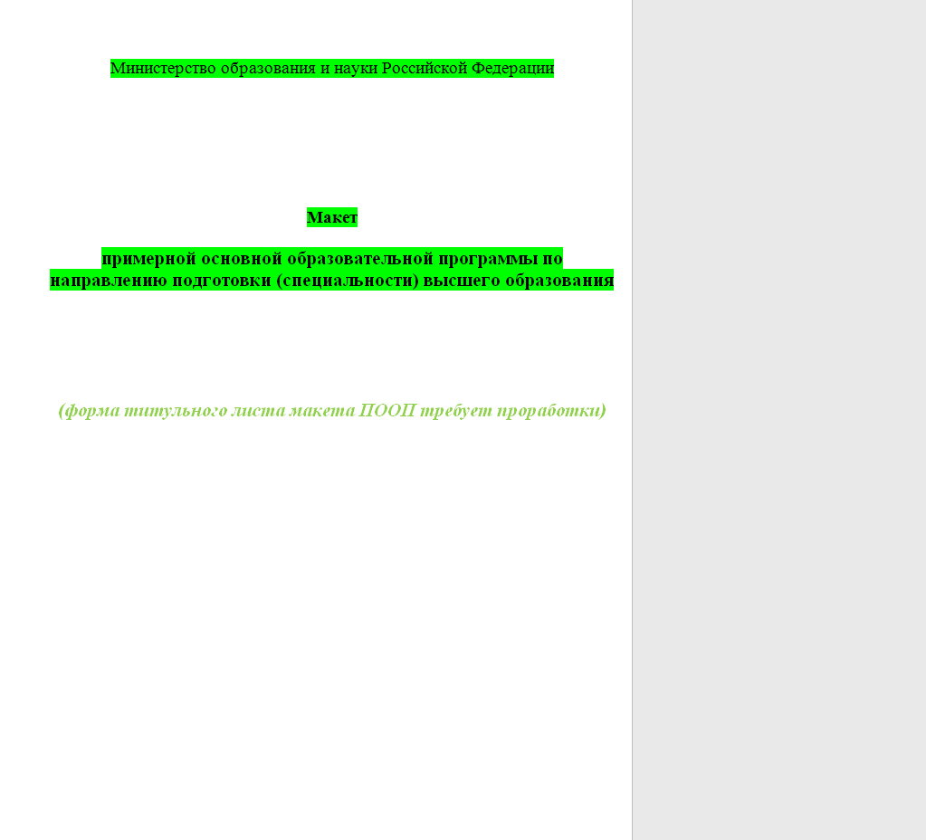

Slide 7
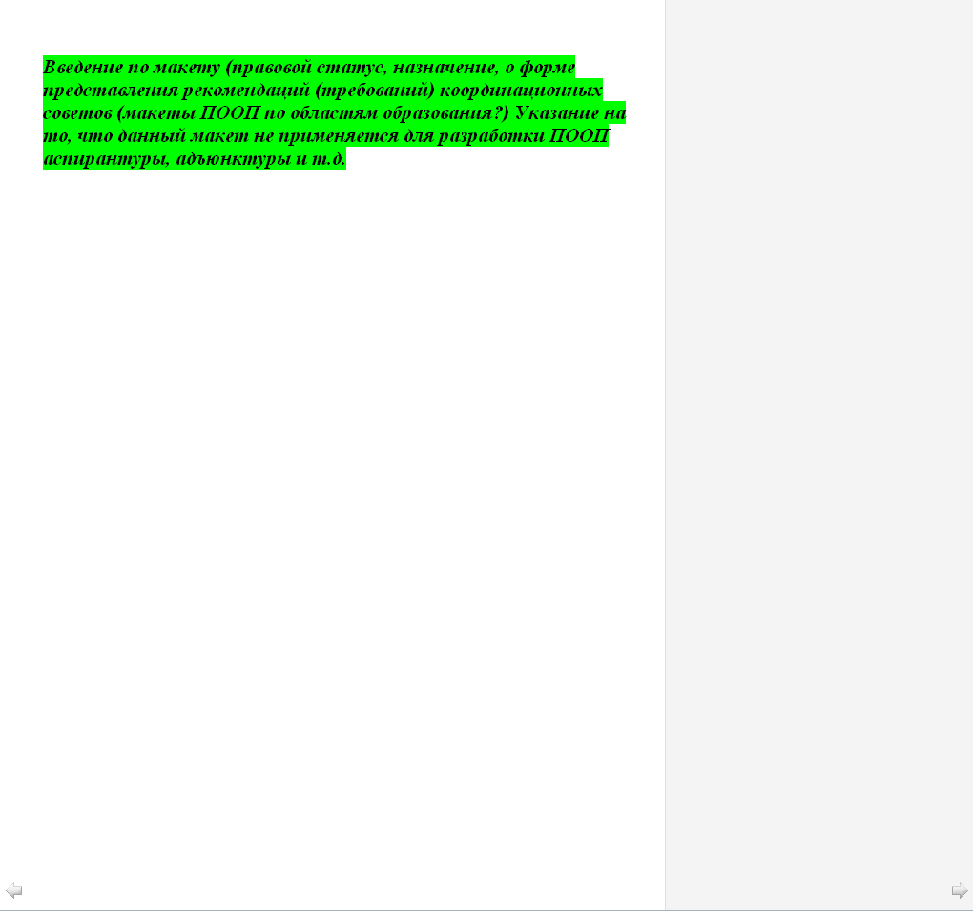

Slide 8
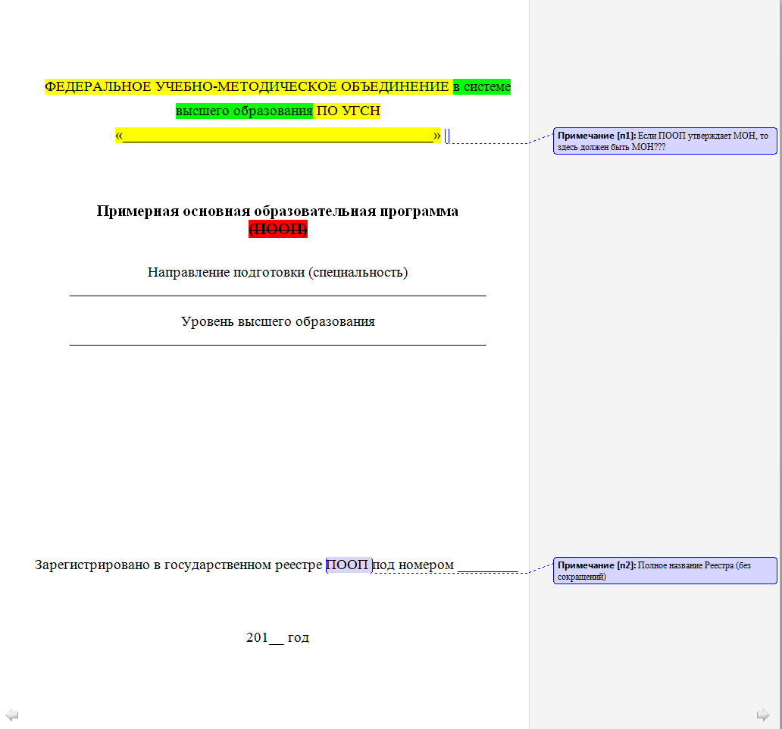

Slide 9
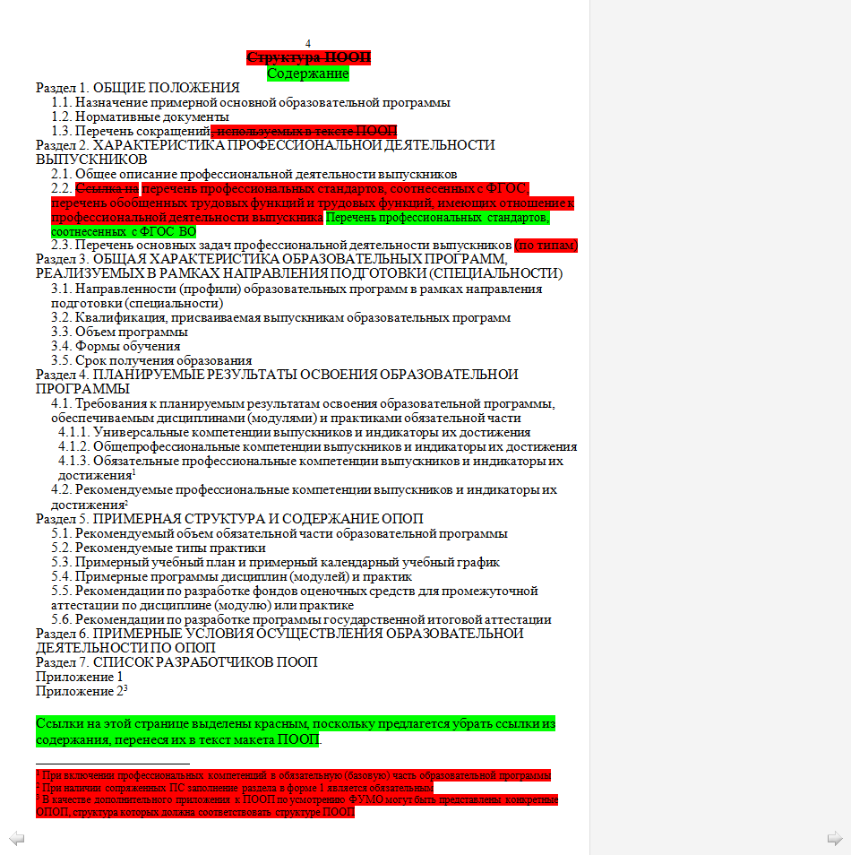

Slide 10
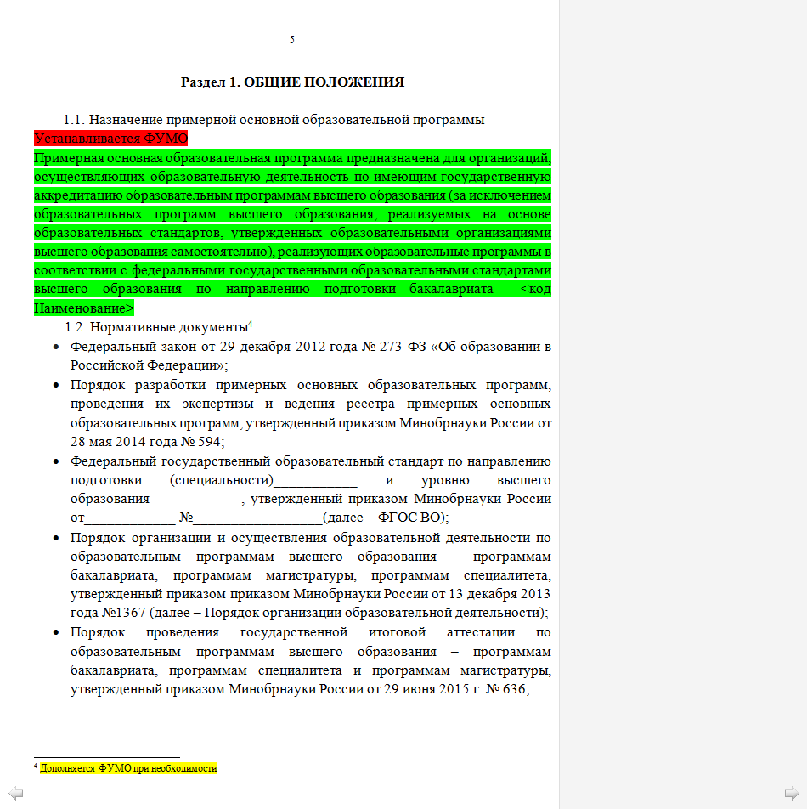

Slide 11
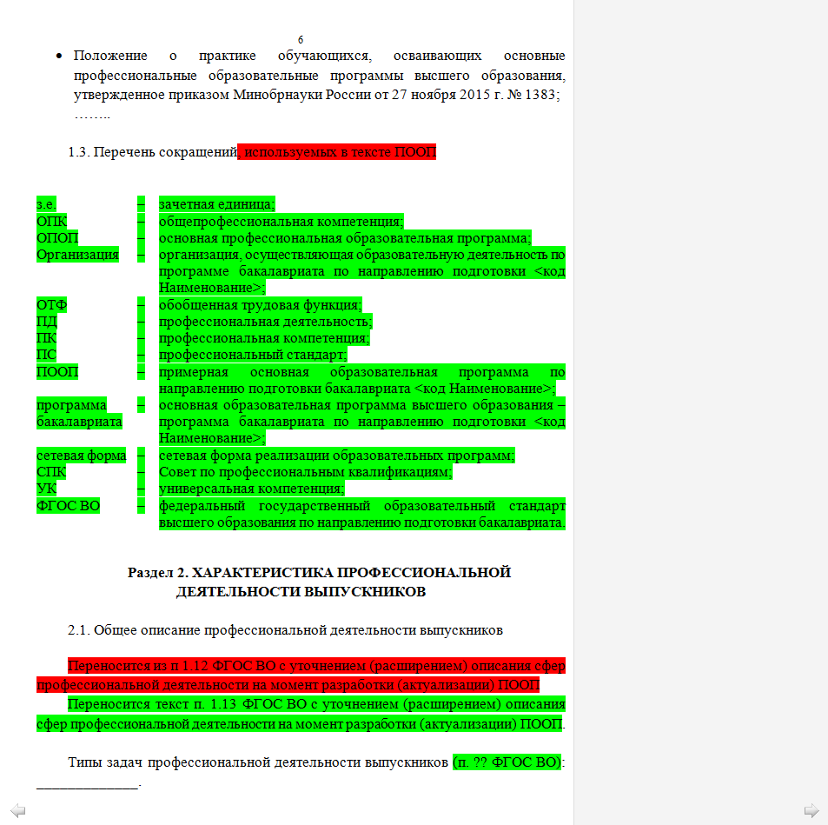

Slide 12
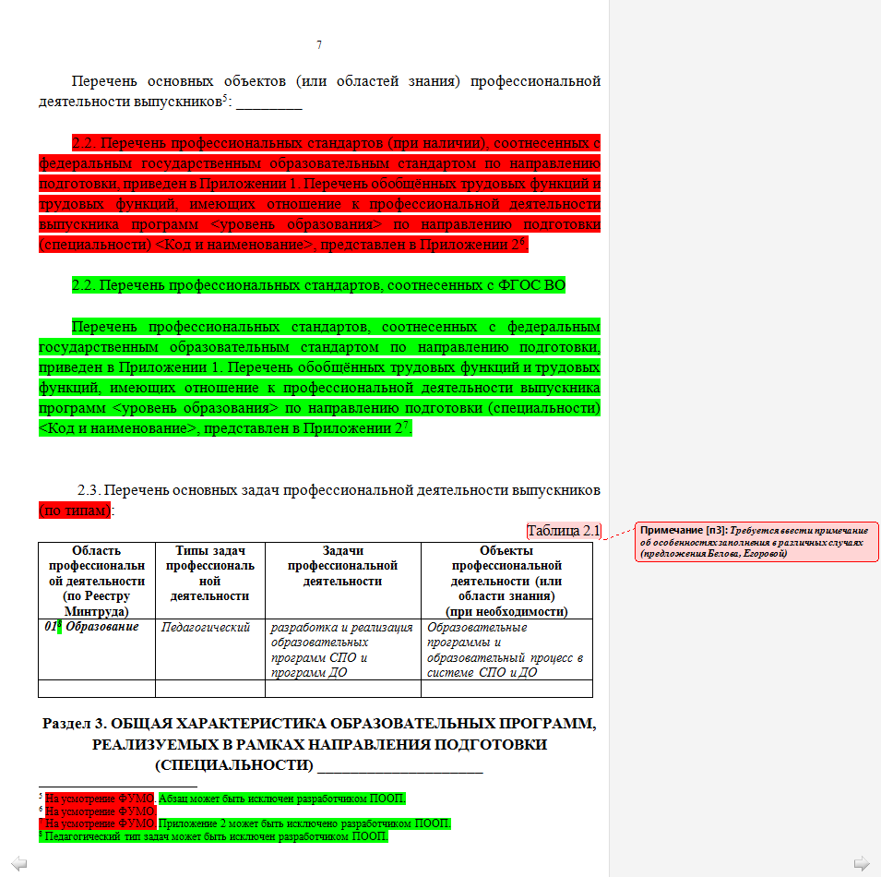

Slide 13
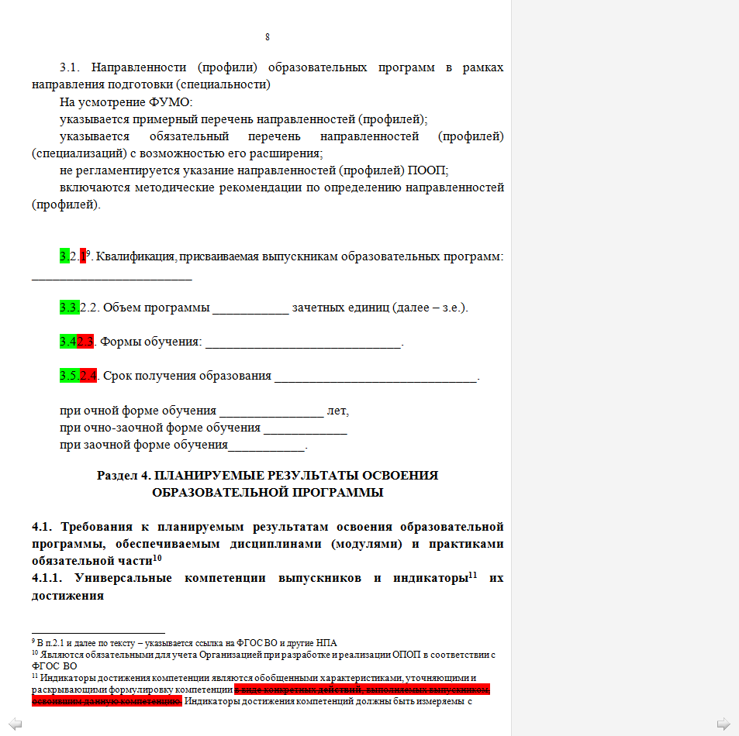

Slide 14
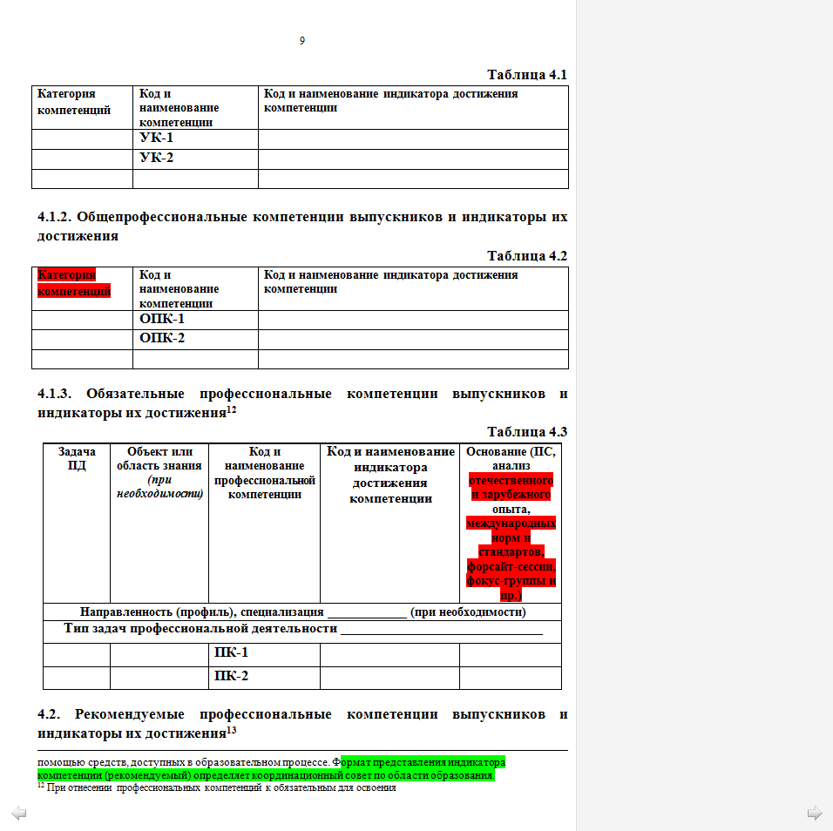

Slide 15
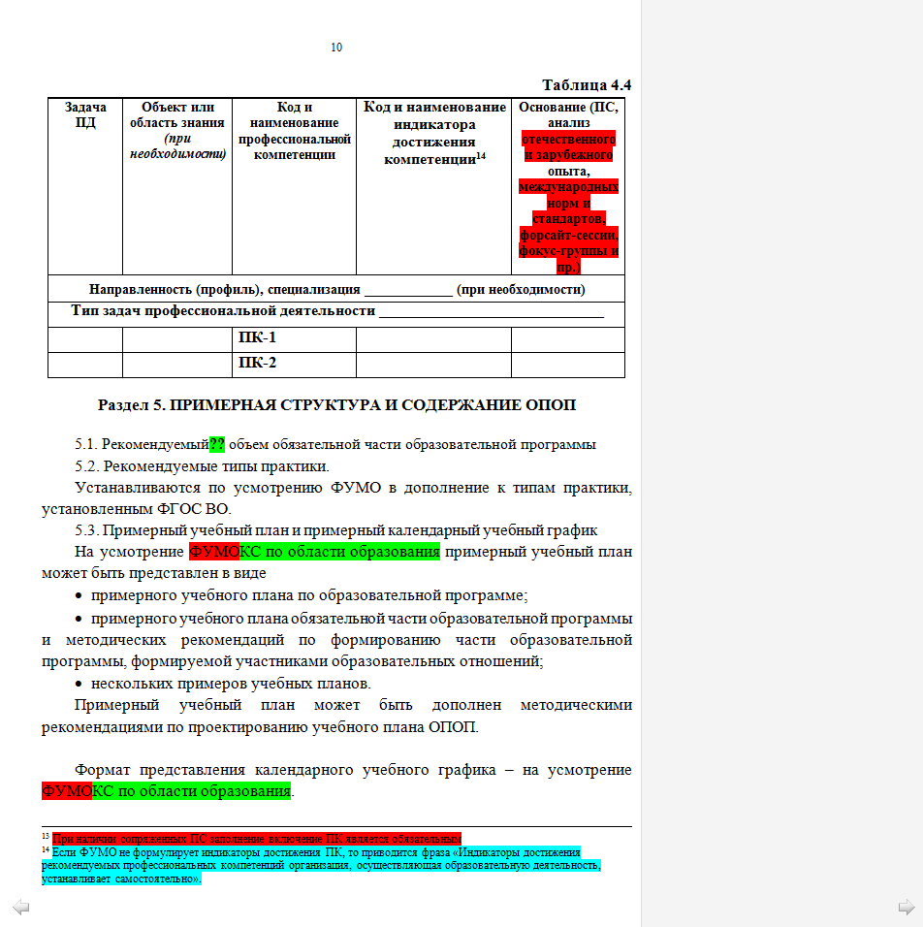

Slide 16
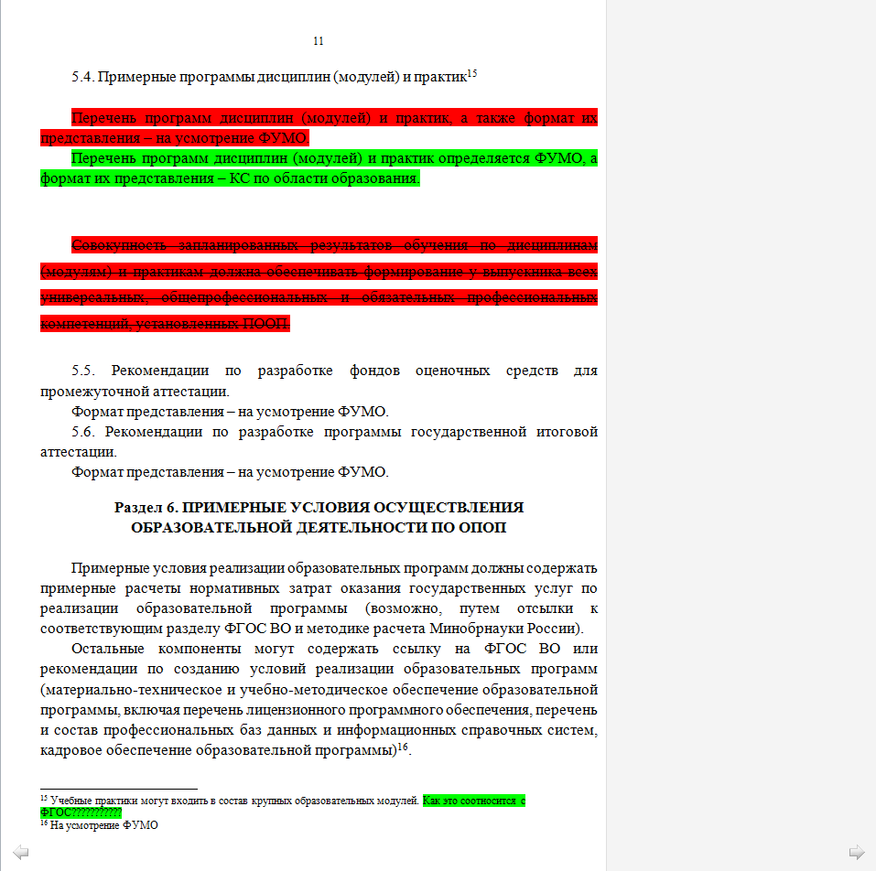

Slide 17
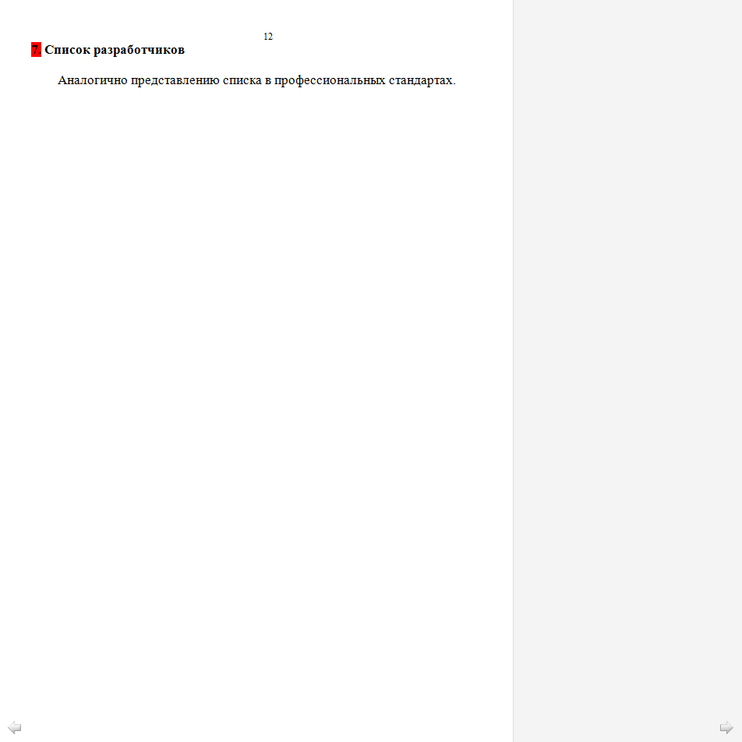

Slide 18
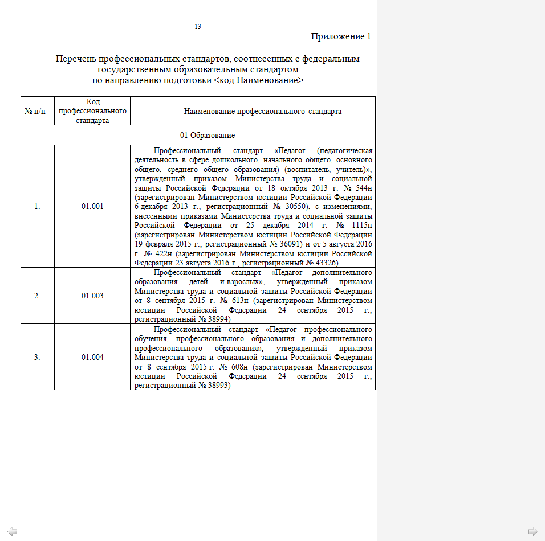

Slide 20
СПАСИБО ЗА ВНИМАНИЕ!

Slide 21
Контактная информация
E-mail: pavelromanov-umo@yandex.ru
Телефон: +79112154182
http://ksid.spbstu.ru

